Slide 2
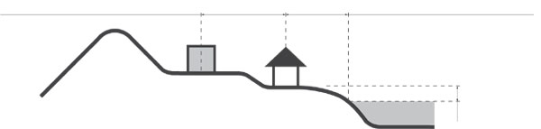
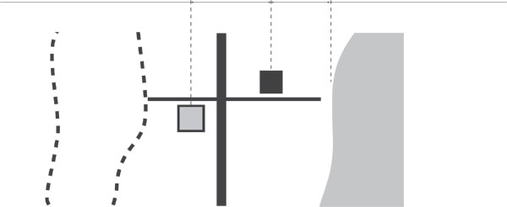
WORK 1
あなたの事業所はどんなところにありますか？
あなたの事業所の特徴を知りましょう。（例1）
[断面図 例] 海沿いに事業所がある場合
避難所までの距離 約 6 km
海までの距離 約 5 km
避難所
海抜 250 m
[平面図 例]
避難所までの距離 約 6 km
海までの距離 約 5 km
山
海
避難所
主要道路
 | 数値 | 備考
海抜メートル | 約250m
海までの距離 | 約5km | 海まで穏やかに下っている地形。
津波到達速までの時間 | 約20分 | 震度により到達時間に変化あり。
避難所までの距離 | 約6km | 途中に高低差あり。

Slide 3
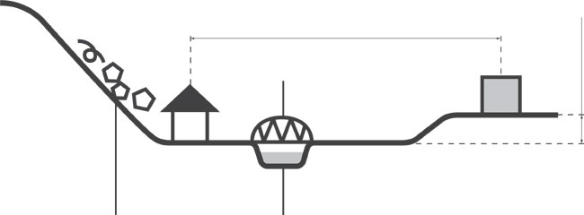
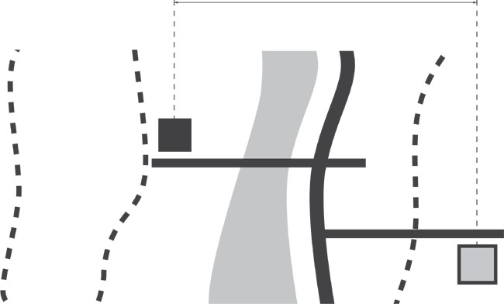
WORK 1
あなたの事業所はどんなところにありますか？
あなたの事業所の特徴を知りましょう。（例2）
[断面図 例] 山沿いに事業所がある場合
避難所までの距離 約 6 km
高低差 約 200 m
橋通行止めの恐れ有
避難所
崖崩れの恐れ有
川の増水の恐れ有
[平面図 例]
避難所までの距離 約 6 km
山
川
主要道路
避難所
 | 数値 | 備考
川までの距離 | 約1.5km | 堤防整備済みだが、増水の可能性がある。
平常時の川の水位 | 約0.5m | 2.5m上昇で橋通行止め。3.1m上昇で氾濫危険水位。
避難所までの高低差 | 約200m | 地形のアップダウンにより移動に時間がかかる。
崖崩れ予想箇所 | ２ヵ所 | 裏山有り。大雨の時に崖崩れに注意。

Slide 4
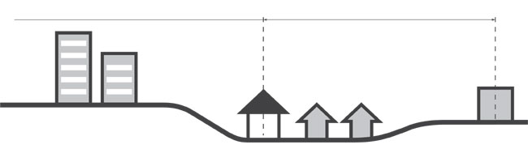
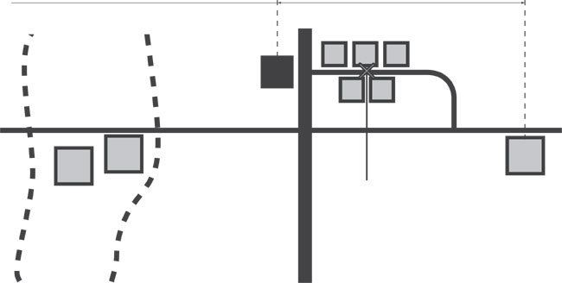
WORK 1
あなたの事業所はどんなところにありますか？
あなたの事業所の特徴を知りましょう。（例3）
[断面図 例] 市街地に事業所がある場合
避難所までの距離 約 3 km
避難所
[平面図 例]
避難所までの距離 約 3 km
住宅密集地 倒壊の恐れ有
避難所
主要道路
 | 数値 | 備考
住宅倒壊の恐れ |  | 住宅密集地を避け、大きな道から避難所へ移動。
避難所までの距離 | 約3km | 移動中に道路渋滞の恐れ

Slide 5
WORK 1
あなたの事業所はどんなところにありますか？
あなたの事業所の図を作成しましょう。（例1、2、3を参考に）
[断面図]
[平面図]
あなたの事業所の特徴を記入しましょう。
 | 数値 | 備考

Slide 6
WORK 2
あなたの事業所はどんな建物で、どんな設備がりますか？
あなたの事業所の建物の図を作成しましょう。
[断面図]
あなたの事業所の建物の状態を記入しましょう。
 | 特徴 | メンテナンス 回数 |  | 特徴 | メンテナンス 回数
(例)構造 | 鉄筋コンクリート | 1回 / 年 | 非常口 |  | / 年
構造 |  | / 年 | 避難器具 |  | / 年
建築年数 |  | / 年 | 通報装置 |  | / 年
階段 |  | / 年 | 消火器 |  | / 年
耐震構造 |  | / 年 |  |  | / 年
WORK 3
あなたの事業所はどんな建物で、どんな設備がりますか？
1.利用者の状況、職員状況
 | 人数 | 備考
利用者（要支援）
利用者（要介護） |  | 車いす 人
スタッフ（常勤） |  | 市内 人・市外 人
スタッフ（非常勤）
近隣後援者

Slide 7
WORK 4
被災時はどのように避難しますか？
被災時 責任者 | 誰が
 | どのように
避難場所 | 避難所名
 | 住所
 | 電話番号
2.人員・組織 緊急時の権限の付与と周知・徹底（誰が、どのように実施しますか？）
誰が | どのように
3.交通手段・燃料の確保はどのように行いますか？
誰が | どのように

Slide 8
4.緊急応援体制の確定と人権確保（誰が、どのように実施しますか？）
誰が | どのように
5.法人・地域・関係団体・行政等との連携と助け合い（誰が、どのように実施しますか？）
 | 誰が | どのように
法人
地域
関係団体
行政
6.行動・活動はどのようにしますか？
≪自力避難は困難な人へ対応するには…≫
誰が | どのように

Slide 9
≪徒歩・車イス・自動車なのかを事業所の特性に合わせて対応するには…≫
誰が | どのように
≪その場にいる人間が主体的かつ、明確に判断し行動するには…≫
誰が | どのように

Slide 10
WORK 5
関係者の状況を把握方法を考えましょう。
 | 誰が | どのように把握するのか
利用者の被災 利用者家族の被災
職員の被災 職員家族の被災
意志決定者の被災
行政の被災
WORK 6
災害発生時からの動きを具体的に想定しておきましょう。
≪発生直後≫
 | 誰が | どのように把握するのか
安全確保 火災の予防
安全な場所への 避難誘導
利用者・現場職員の安全確認、報告
応急救護
通信手段の確保、情報収集、提供
医療機関連絡 搬送
事業所被害状況 確認

Slide 11
≪発生当日≫
 | 誰が | どのように把握するのか
利用者家族、職員家族、行政、法人本部への連絡
トイレ対策
防寒、防暑対策
食事確保・手配
一時入所・利用者増員への対応
地域ニーズの対応
問合せ対応
情報発信
≪発生翌日から≫
 | 誰が | どのように把握するのか
必要業務の継続
ケアの継続
職員の健康管理
ボランティア受入
関係団体・他事業所と協力
一時入所・利用者増員への対応

Slide 12
WORK 7
災害時に向けて準備をしておきましょう。
≪防災・備品用品を確認表（非常時持ち出し袋に用意）≫
 | 物品 |  | 物品 |  | 物品
 | 消火器 |  | 懐中電灯 |  | ラジオ
 | 軍手 |  | 救急箱 |  | 担架
 | マスク |  | 毛布 |  | タオル
 | 雨合羽 |  | マッチ・ローソク |  | 小銭
 | バケツ |  | 拡声器 |  | 電池
 | ロープ |  | 自転車 |  | ポリタンク
 | サバイバルナイフ |  | 簡易トイレ |  | ティッシュペーパー
 | 飲料水 |  | アルファ米 |  | 缶詰
 | カップラーメン |  | 乾パン |  | クラッカー
 | カセットコンロ |  | 鍋・ヤカン |  | ヘルメット
 | 食器セット |  | 使い捨てカイロ |  | ゴミ袋
 | 利用者服薬 |  | アルミホイル |  | 紙おむつ
≪防災・備品用品を確認表（非常時持ち出し袋に用意）≫
頻度 | 品名
 |  | 確認日 | 確認者 | 確認日 | 確認者 | 確認日 | 確認者 | 確認日 | 確認者 | 確認日 | 確認者
≪多くの場面の具体的な想定し訓練しておく≫
いつ（年何回） | どのような訓練を実施するか

Slide 13
WORK 8
県内外の連絡体制を準備しておきましょう。
1.県内連絡体制
2.県外（広域連絡）体制

